Slide 1

NOTTEBOHM KARARI
İlknur Selimoğlu
Ankara Üniversitesi Hukuk Fakültesi-4. Sınıf

Slide 2
İÇİNDEKİLER
Davaya Genel Bakış
Lihtenştayn’ın İddiaları
Guatemala!nın Savunması
Uluslararası Adalet Divanı’nın Görüşü
Sonuç
Kaynakça

Slide 3
DAVAYA GENEL BAKIŞ
1881:Frederic Nottebohm Almanya’da doğdu.
1905: Guatemala’ya taşındı ve orada iş kurdu.
1931: Kardeşi Lihtenştayn’da yaşamaya başladı. Nottebohm bu sebeple bazen Lihtenştayn’ı ziyarete giderdi.
1939: Almanya Polonya’ya saldırdı.(2. Dünya savaşını başlatır.)Bu esnada Nottebohm vatandaşlık için Lihtenştayn’a başvurdu. Bu zamana kadar daimi yerleşim yeri Guatemala idi.
Lihtenştayn ona vatandaşlık verdi.
1943: Guatemala Hükümeti onu sürgüne gönderdi ve tüm mal varlığı ve mülklerine el konuldu.( Alman vatandaşı olduğu gerekçesiyle)
1951: Lihtenştayn diplomatik himaye hakkına dayanarak UAD’ye bir başvuruda bulundu.

Slide 4
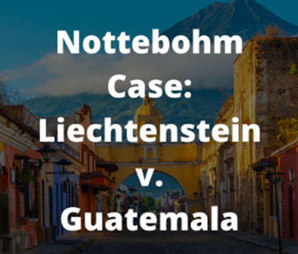
LİHTENŞTAYN’IN İDDİALARI
Guatemala, tarafsız bir ülke olan Lihtenştayn’ın vatandaşı olmasına rağmen Nottebohm’u tutuklayıp sınırdışı ederek ve mal varlığna el koyarak uluslararası hukuka aykırı hareket etmiştir. Çünkü Nottebohm Lihtenştayn vatandaşlığını kazanmakla Alman vatandaşlığından mahrum bırakılmıştır.
Guatemala Nottebohm’un varlıklarını geri vermeli ve/veya tazminat vermelidir.
Ayrıca Lihtenştayn Hükümeti’ne de tazminat verilmelidir.

Slide 5

GUATEMALA’NIN SAVUNMASI
Lihtenştayn’ın iddialarının aşağıdaki gerekçelerle kabul edilemez olduğunu öne sürmüştür:
Nottebohm tüm iç hukuk yollarını tüketmemiştir.
Nottebohmm Lihtenştayn vatandaşlığını geçerli olarak kazanmamış, bu sebeple Alman vatandaşlığı ya kaybetmemiş ya da geçerli olarak kaybetmemiştir.
Guatemala’nın Nottebohm ile ilgili hiçbir eylemi Nottebohm hükümetinin müdahalesini ve sorumluluğunu gerektirmemektedir. Yani Guatemala Lihtenştayn’ın diplomatik koruma hakkını hiçbir zaman tanımadı.

Slide 6
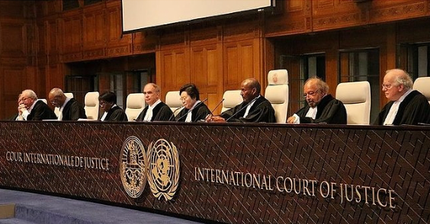
ULUSLARARASI ADALET DİVANININ GÖRÜŞÜ
Divan, milli devletlerin mahfuz yetkileri çerçevesinde bahşettikleri vatandaşlığın geçerli olarak kazanılmış ya da kaybedilmiş olup olmadığıyla ilgilenmemiştir.
Divan, diplomatik himaye talebinin kabulü için kişi ile milli devleti arasında gerçek bir bağın bulunması gerektiğini ancak Nottebohm ile Lihtenştayn arasında gerçek bir bağın bulunmadığını kabul etmiştir. Zira Nottebohm Lihtenştayn vatandaşlığını sadece diplomatik himaye elde etmek amacıyla kazanmıştır.

Slide 7

SONUÇ
Guatemala’nın Lihtenştayn vatandaşlığını tanımak zorunda olmadığını bildirerek, diplomatik himaye talebinin kabulü ile sınırlı olarak, Guatemala’ya karşı etkili olarak kabul etmiştir.
Bu kararla birlikte, kişinin gerçek vatandaşlığı olarak ifade edilen, en sıkı ilişkili bulunduğu ülke devletinin vatandaşlığına, milletlerarası hukukta hukuki sonuç bağlanması «etkili vatandaşlık ilkesi» olarak değer kazanmıştır.

Slide 8
KAYNAKÇA
https://prezi.com/iaumi-r82mmn/nottebohm-case/
https://prezi.com/mmlwnbu9slev/the-nottebohm-case/
https://www.icj-cij.org/en/case/18
Gülin GÜNGÖR- Tabiiyet Hukuku,2022
İlhan UNAT- Nottebohm Kararı ve Tabiiyetin Gerçekliği İlkesi-1966

